Slide 1
Об итогах социально-экономического развития Олонецкого национального муниципального района за 2018 год и задачах на 2019 год
Администрация Олонецкого национального муниципального района
Прокопьев С.К., глава администрации Олонецкого национального муниципального района
27 марта 2019 года

Slide 2
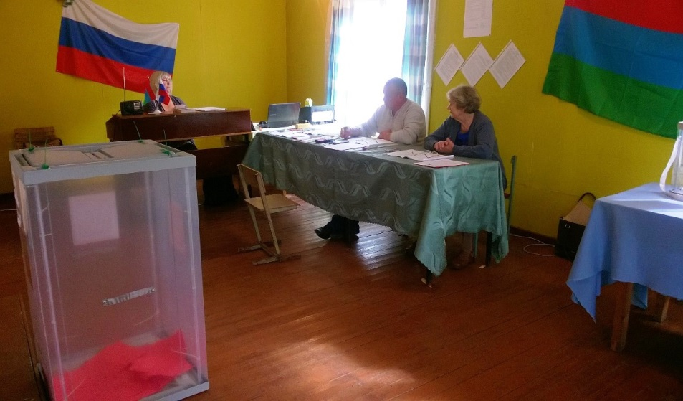
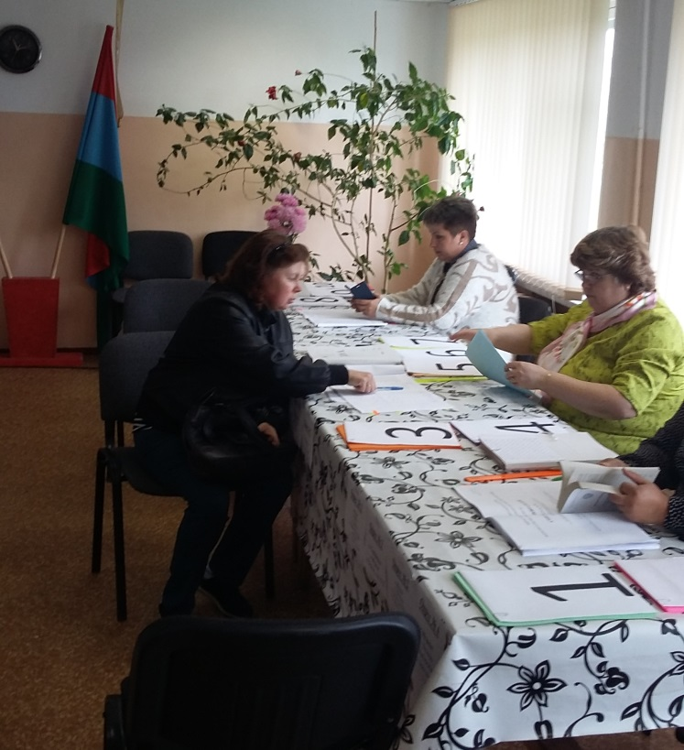
Выборы Президента Российской Федерации и
муниципальные выборы
Муниципальные выборы

Slide 3
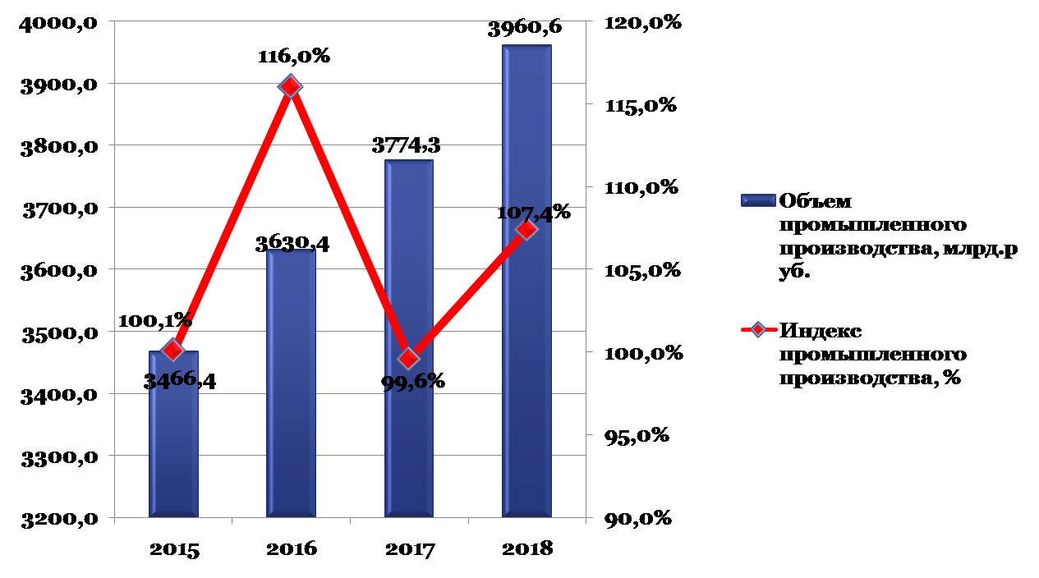
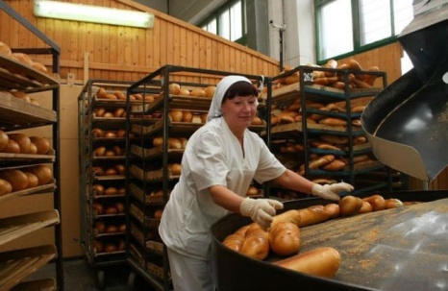
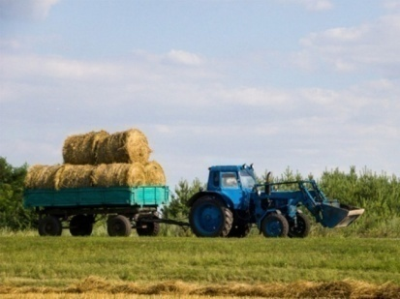
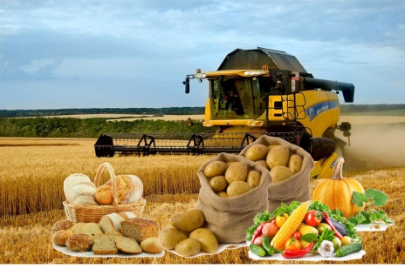
Основные экономические и социальные показатели
Оборот организаций всех видов деятельности составил 3960,6 миллиона рублей
Индекс производства составил 107,4%

Slide 4
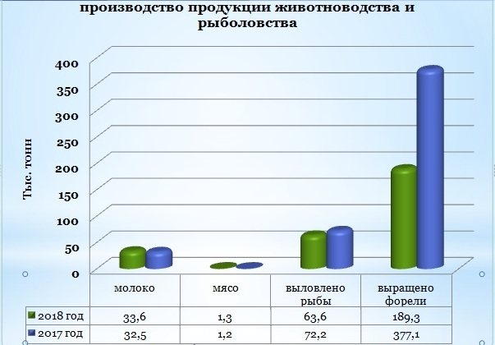
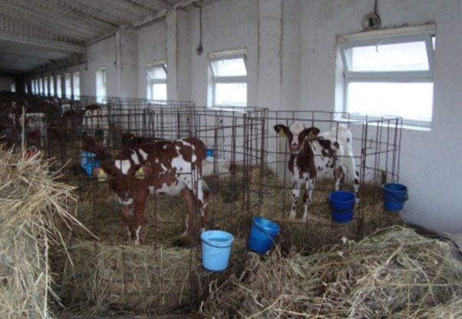
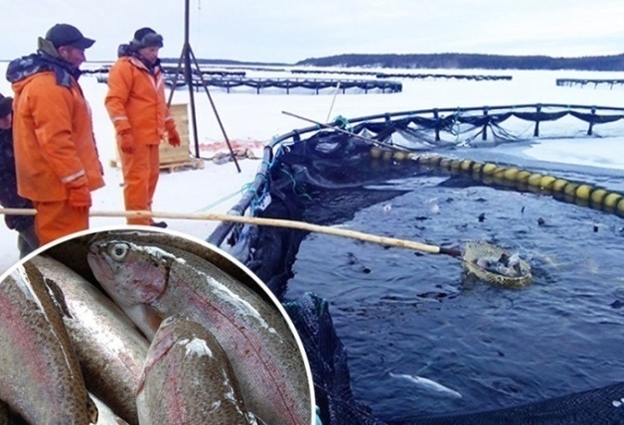
Развитие агропромышленного комплекса

Slide 5
Поддержка малого и среднего бизнеса
Предоставление грантов начинающим субъектам малого и среднего предпринимательства
Год | Кол-во заявок (ед.) | Кол-во победи-телей (ед.) | Кол-во новых рабочих мест | Сумма грантов, ВСЕГО (тыс. руб.) | в том числе средства
 |  |  |  |  | ФБ | РК | МБ
2012 | 8 | 6 | 8 | 1 668,30 | 1 231,70 | 336,60 | 100,00
2013 | 19 | 16 | 26 | 4 515,00 | 4 315,00 | - | 200,00
2014 | 8 | 1 | 1 | 100,00 | - | - | 100,00
2015 | 20 | 5 | 21 | 2 135,50 | 1 935,50 | - | 200,00
2016 | 10 | 2 | 3 | 741,79 | 394,81 | 146,97 | 200,00
2017 | 6 | 4 | 6 | 1 862,35 | - | 1 662,35 | 200,00
2018 | 6 | 3 | 4 | 1 111,65 | - | 1 011,65 | 100,00
Итого | 77 | 37 | 69 | 12 134,61 | 7 877,02 | 3 157,59 | 1 100,0

Slide 6
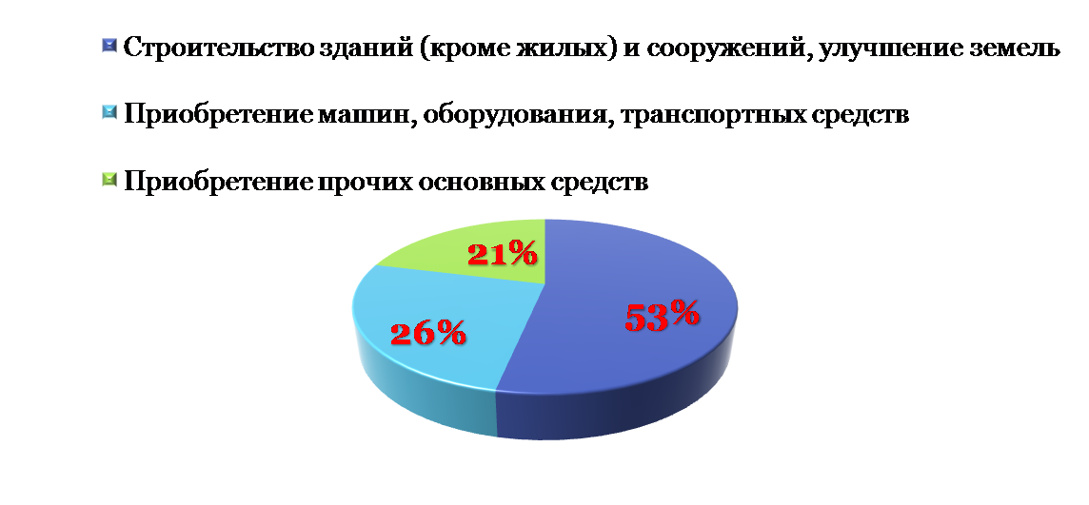
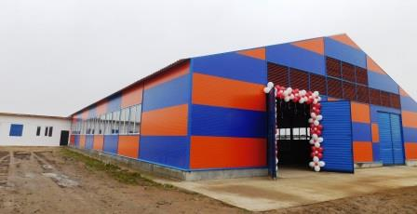
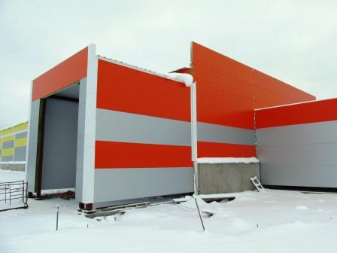
Инвестиции
На развитие экономики и социальной сферы в 2018 году
использовано 399,9 млн.рублей инвестиций
в основной капитал

Slide 7
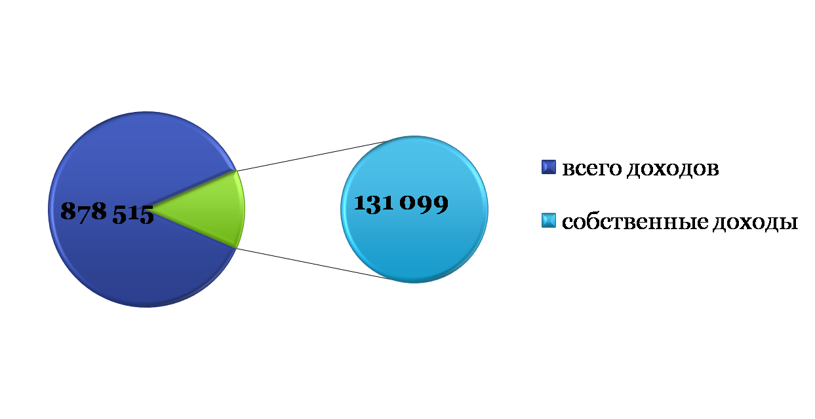
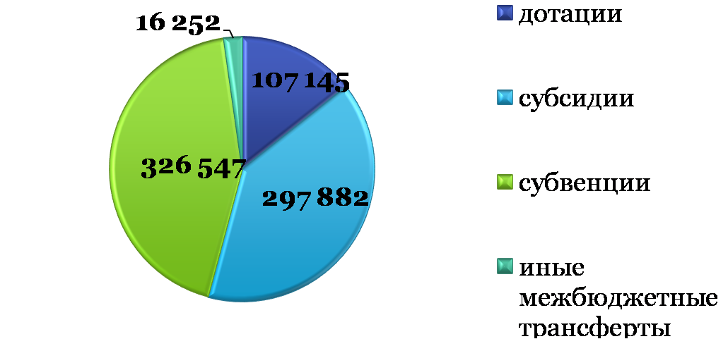
Исполнение доходной части бюджета по всем
видам доходов, тыс. руб.
Безвозмездные поступления из вышестоящего бюджета
747 826

Slide 8
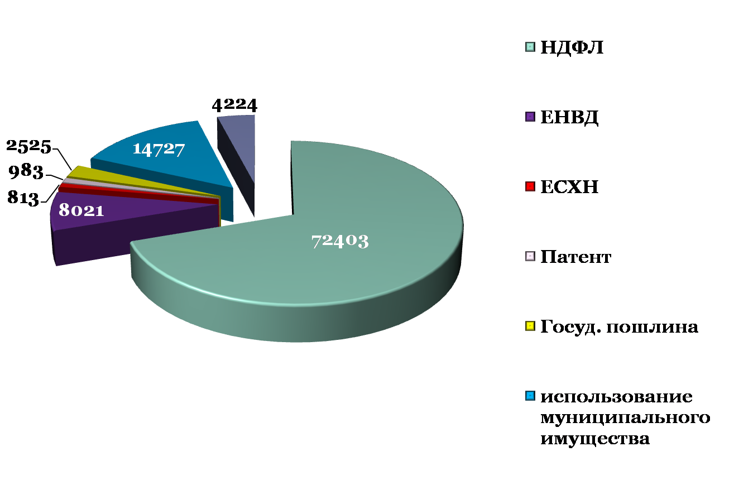
Исполнение доходной части бюджета по всем
видам доходов
Основные источники поступлений, тыс. руб.

Slide 9
Исполнение расходной части бюджета
Расходы бюджета всего 879 122,4 тыс. руб.
Затраты по основным направлениям, тыс. руб.
заработная плата | 372 481,1
оплата коммунальных услуг | 65 841,4
содержание имущества | 8 529,4
прочие расходы (медосмотры, прогр. обесп., охрана и др.) | 36 941,1
дотации поселениям | 11 604,0
субсидии на выполнение муниципального задания бюджетными организациями | 98 675,2
адресная социальная помощь малоимущим семьям | 10 009,1
меры поддержки малого и среднего предпринимательства | 1 111,6
переселение граждан из аварийного жилого фонда | 30 608,2
ППМИ | 686,2
развитие образования | 4 210,5

Slide 10
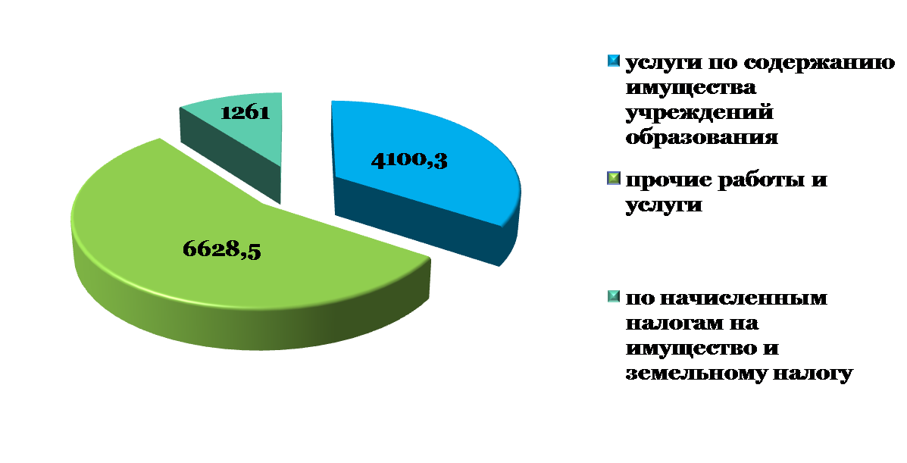
Исполнение расходной части бюджета
Просроченная кредиторская задолженность, тыс. руб.
11990,2
Кредиторская задолженность администрации Олонецкого национального муниципального района по бюджету Олонецкого городского поселения перед поставщиками составляет 19 456,85 тыс. руб.
Муниципальный долг на 01.01.2019 г. - 448 984,66 руб.

Slide 11
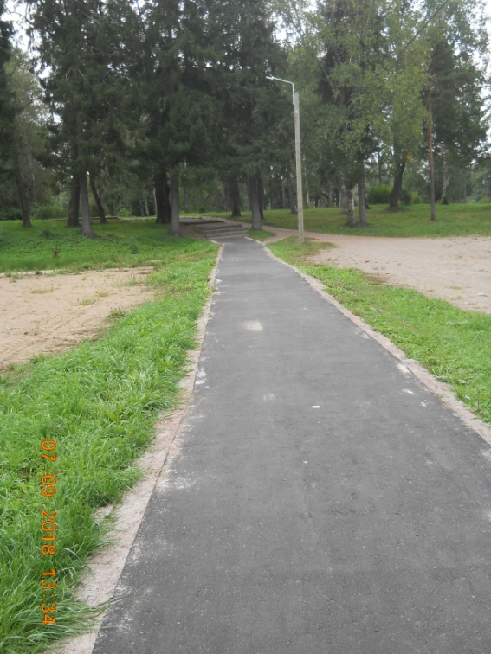
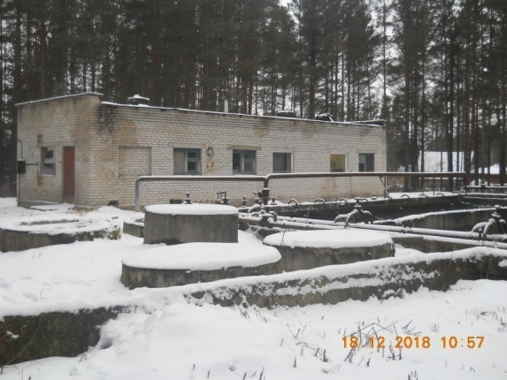
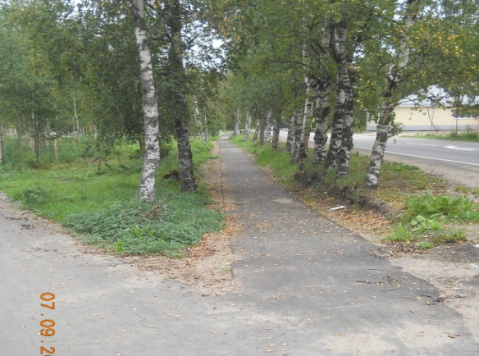
Деятельность ЖКХ
заключение контракта по реконструкции КОС с. Видлица
реконструкция канализационных насосных станций по ул. Полевой
замена насосного оборудования в пос. Ильинский, д. Коткозеро,
г. Олонец.
проведена замена 110 ламп уличного освещения
проведены работы по устройству пешеходных дорожек в городском
парке и по ул. Комсомольской
проведение субботника «Зеленая Россия»
участие в акции «Вода России» (уборка берегов рек)
участие в конкурсе «Лучший субботник России 2018»,
Администрации вручен Диплом II степени.
-106 объектов водоснабжения и водоотведения
поставлены на кадастровый учет.

Slide 12
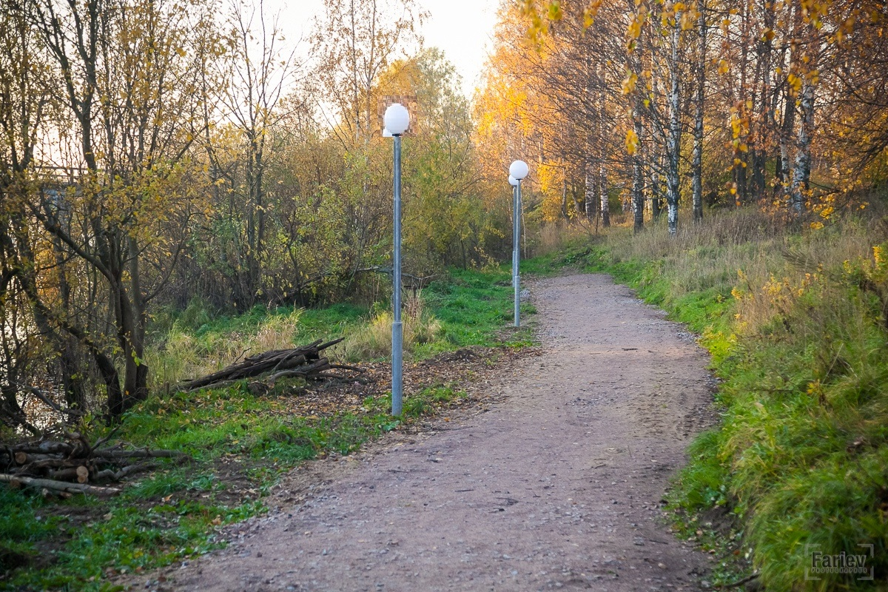
Программа поддержки местных инициатив
В рамках поддержки местных инициатив:
проложена централизованная водопроводная сеть в пос. Ильинский
осуществлена прокладка водопроводной сети в д. Тукса
проведены работы по обустройству пешеходной дорожки на территории Ило-парка.

Slide 13
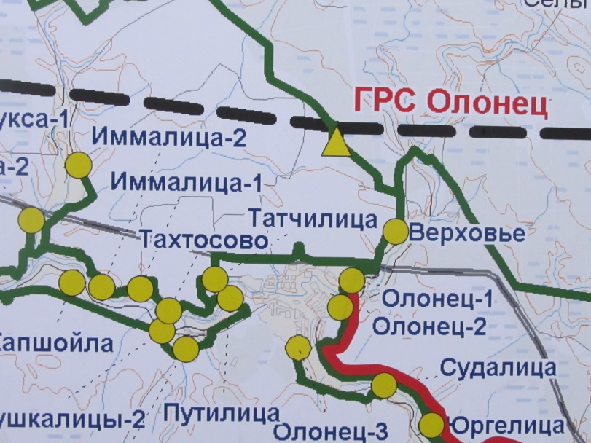
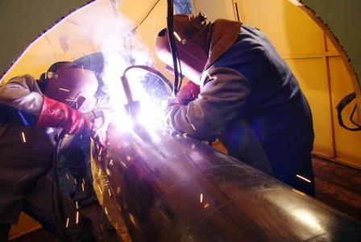
Газификация Олонецкого национального
муниципального района
Построено 7 межпоселковых сетей протяженностью 297,4 км.
Установлено 46 газораспределительных пунктов.
Установлено 19 блоков модульных газовых котельных.

Slide 14
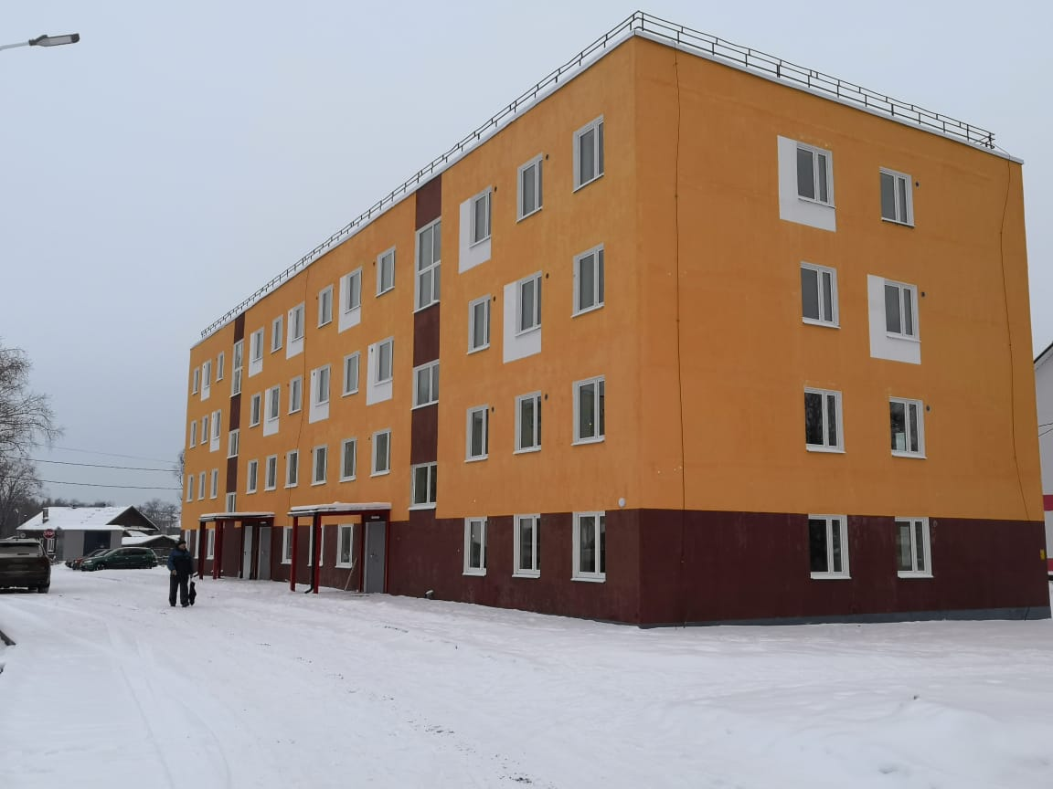
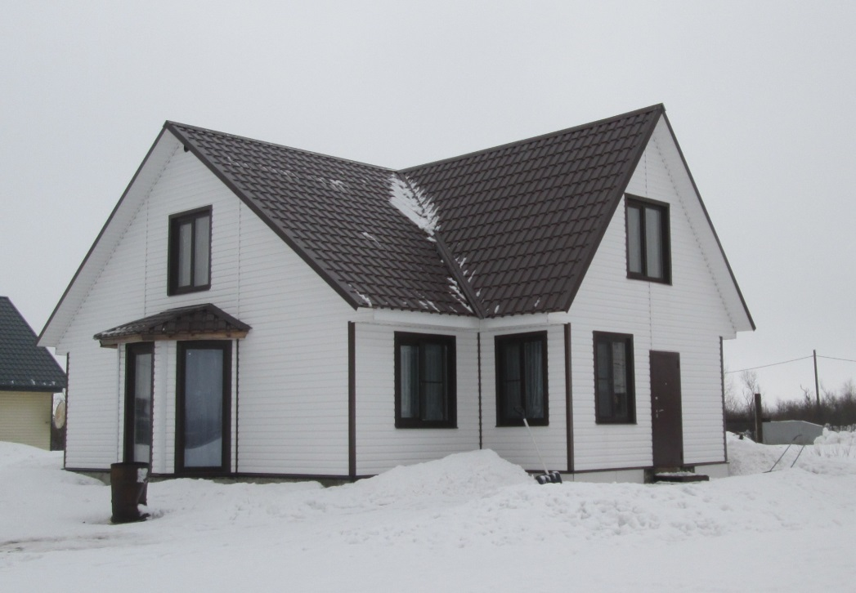
Жилищное строительство и обеспечение
граждан жильем
Введено в строй 7124,5 квадратных метров жилья
 | До 2012 года | После 2012 года
Количество многоквартирных домов, признанных аварийными | 18 | 65
В том числе в сельских поселениях | 3 | 43
В том числе в Олонецком городском поселении | 15 | 22

Slide 15
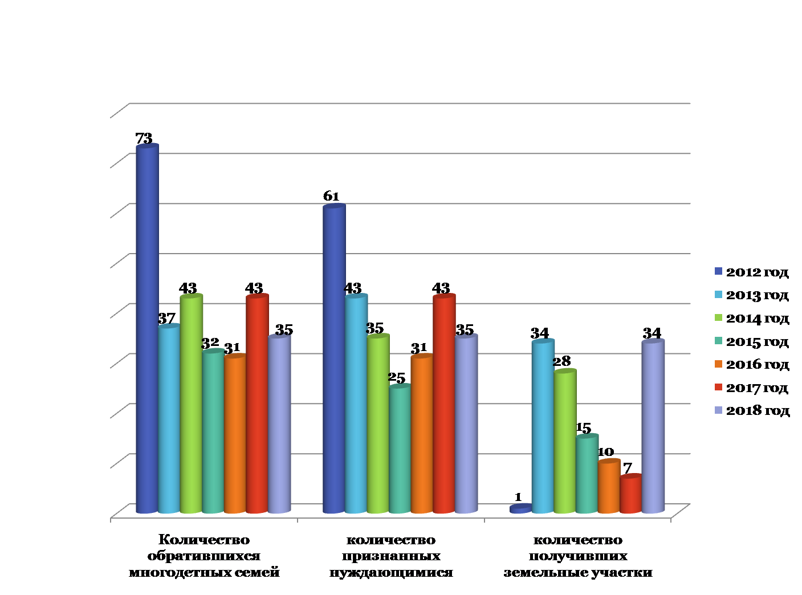
Жилищное строительство и обеспечение
граждан жильем

Slide 16
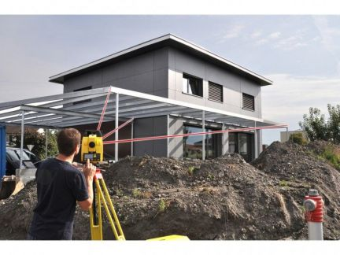
Муниципальное имущество
Заключено:
- 13 договоров аренды имущества
- 16 договоров на возмещение коммунальных услуг
- 5 договора безвозмездного пользования
1 договор хозяйственного ведения.
Доход от аренды муниципальной собственности в 2018 г. – 4099,3 тыс. руб.
Поступления от продажи имущества – 860,0 тыс. руб.
На 01.01.2019 г. в реестре арендаторов земельных участков числится 1804 договора.
Поступило доходов от аренды земельных участков 4 982,00 тыс. руб. и 1047,00 тыс. руб. участков Олонецкого городского поселения
Поступило доходов от продажи земельных участков 3577,00 тыс. руб. и 234,00 тыс. руб. участков Олонецкого городского поселения.
Проведено 56 плановых и 16 внеплановых проверок соблюдения требований земельного законодательства. Выявлено 30 нарушений.

Slide 17
Муниципальный заказ для муниципальных нужд
Размещено 82 извещения о закупках на сумму 263 689 549 рублей:
- 11 запросов котировок
- 64 электронных аукционов
- 3 запроса предложений
- 4 у единственного поставщика
По результатам конкурентных процедур заключено контрактов на сумму 232 830 194 рубля. Экономия бюджетных средств составила 7 884 236 рублей или 3,28 %.
Заключено 145 муниципальных контрактов с единственным поставщиком на общую сумму 6 166,58 тыс. рублей.

Slide 18
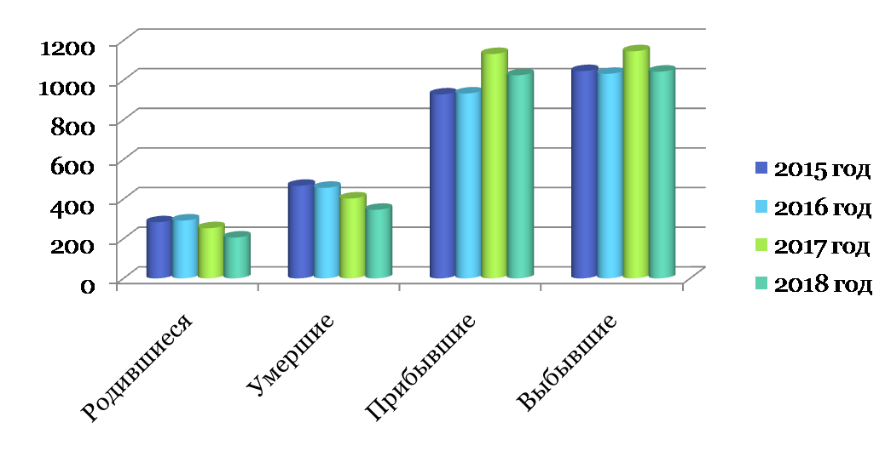
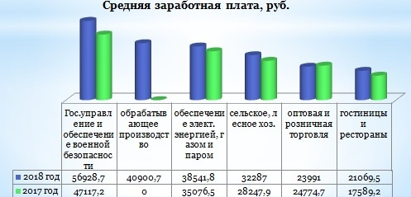
Демографическая ситуация и уровень жизни населения

Slide 19
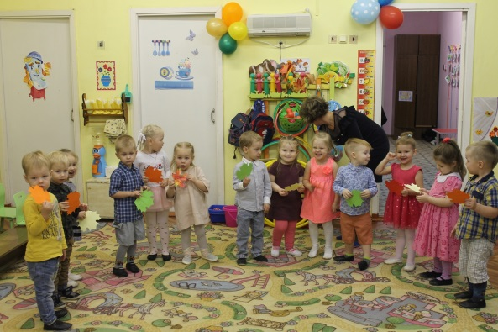
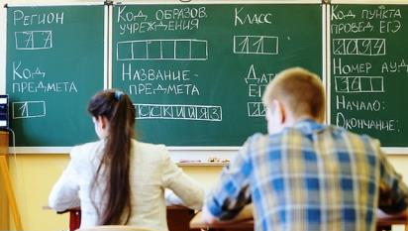
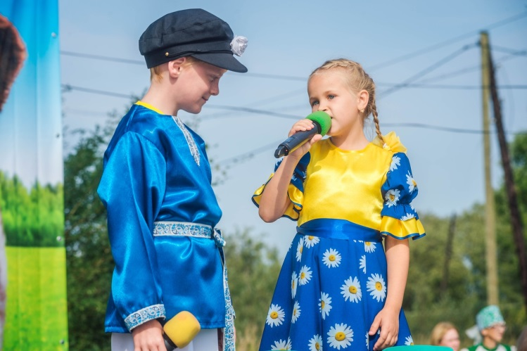
Образование
ДОШКОЛЬНОЕ ОБРАЗОВАНИЕ
Число дошкольников - 1325
Очередь на получение направления для зачисления в образовательную организацию - 155 детей в возрасте от 1 года до 3 лет, в т. ч. на получение места в п. Ильинский – 28 детей
ОБЩЕЕ ОБРАЗОВАНИЕ
Число обучающихся – 2439
 | 9 класс | 11 класс
Допущено к ГИА | 255 (100,%) | 83 (100%)
Средний балл русский язык | 31,2 | 72,3
математика | 15,3 | 48,9
ДОПОЛНИТЕЛЬНОЕ ОБРАЗОВАНИЕ
Количество образовательных организаций - 2
Направления:
технической направленности
спортивной направленности
художественной направленности
туристско – краеведческой направленности

Slide 20
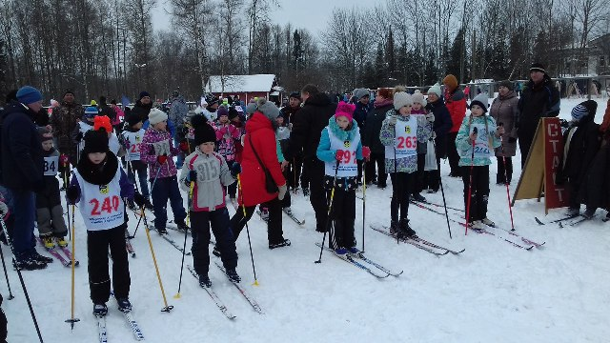
Физическая культура и спорт
По результатам
Комплексного зачёта физкультурно-оздоровительных мероприятий спортсмены Олонецкого района заняли первое место.
Проведено 46 спортивных мероприятий, в которых приняло участие 3113 человек.
На спортивные мероприятия из районного бюджета направлено 136 905,00 рублей.

Slide 21
Физическая культура и спорт
В 2018 году проведены традиционные соревнования:
- по настольному теннису - Турнир памяти А. Синцова (мужской и женский турниры), (23 спортсмена из г. Олонца, г. Лодейное Поле, г. Сортавала);
- лыжный праздник на призы газеты «Олония» в рамках всероссийской акции «Лыжня россии-2018»;
- личное первенство по кроссминтону на снегу;
- IV Зимняя Спартакиада пенсионеров Олонецкого национального муниципального района (4 команды из Олонецкого городского поселения, Мегрегского, Туксинского и Ильинского сельских поселений. Всего - 20 спортсменов);
- в 25-й раз Олонец принимал Чемпионат Республики Карелии по зимнему картингу «Кольцо Олонии» (33 спортсмена из Олонца, Олонецкого района, Мурманской и Ленинградской областей. В командном зачете обучающиеся Мотоклуба «Риск» заняли 2 и 3 место).
На территории района прошли традиционные спортивные акции «Мы выбираем спорт», «Всероссийский день снега», «День зимних видов спорта».

Slide 22
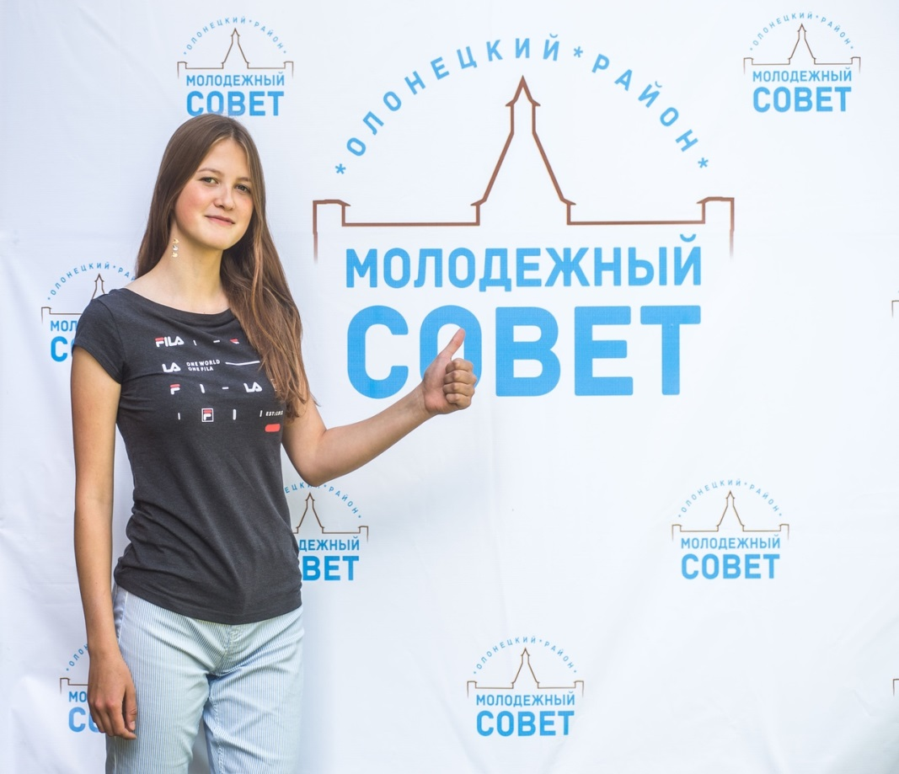
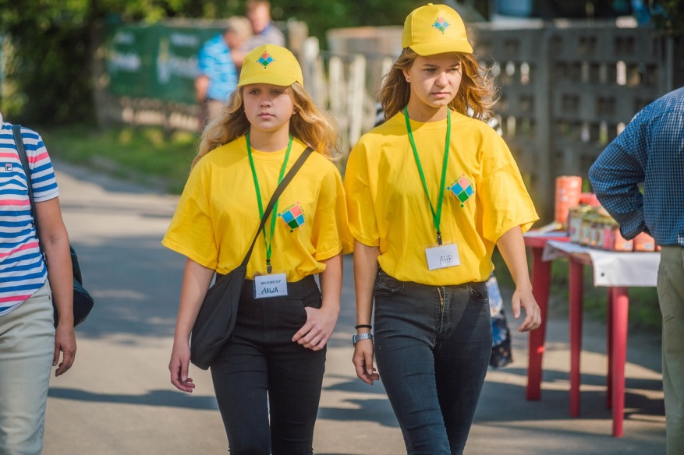
Молодежная политика
Волонтерский отряд «Движение»
Еженедельный сбор по решению и планированию работы по социально-значимой деятельности.
Советом организованны мероприятия:
фестиваль молодежи «Радость»
встреча членов Карельского отделения Российского союза сельской
молодежи
турнир по пейнтболу и Фестиваль красок в д. Нурмолицы
квест-игра в рамках празднования Дня рождения города Олонца

Slide 23
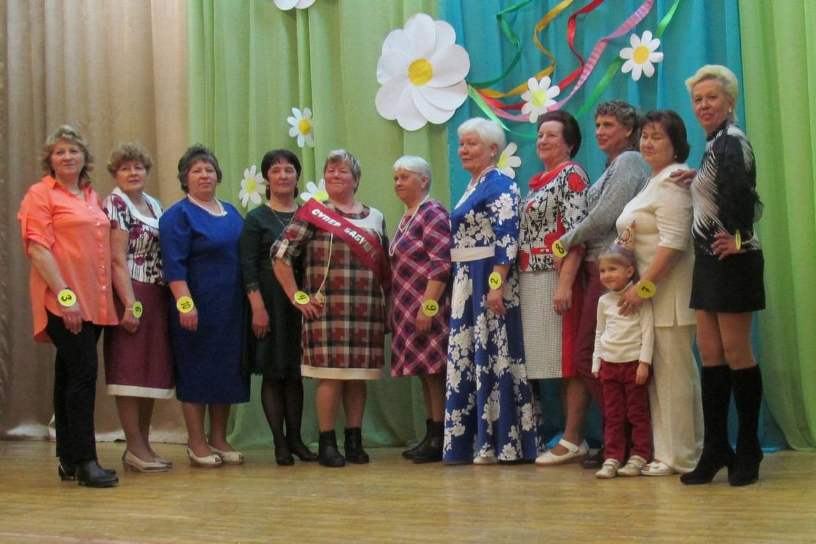
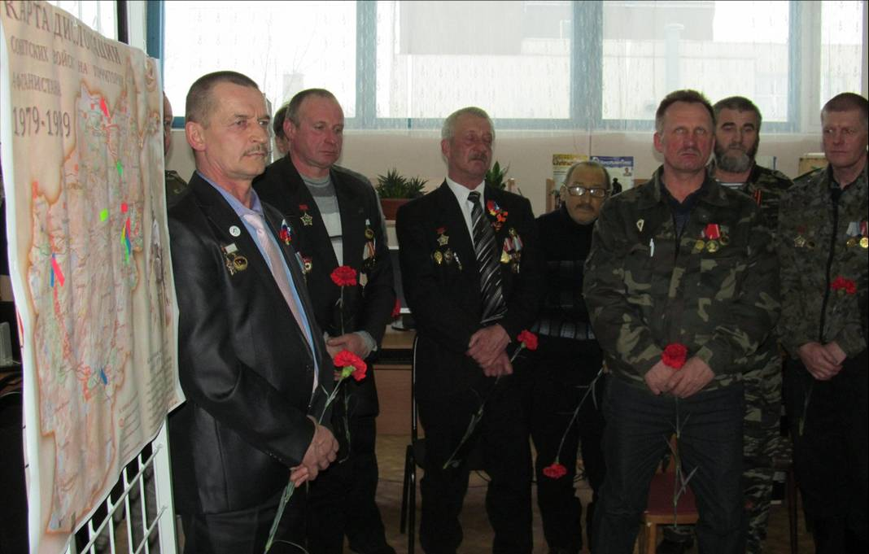
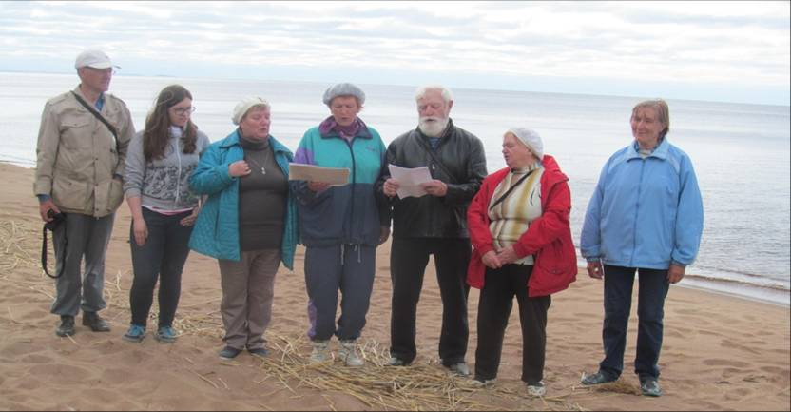
Работа Совета ветеранов
На 01.01.2019 года на территории Олонецкого национального муниципального района работает более 20 первичных организаций, которые объединяют более 7 тыс. пенсионеров.
Олонецкий районный Совет ветеранов состоит из 45 человек
Конкурс «Супербабушка»
Вечер для участников
афганских событий
«Боль моей души – Афганистан»
Туристический слет ветеранов «Ладожский привал»

Slide 24
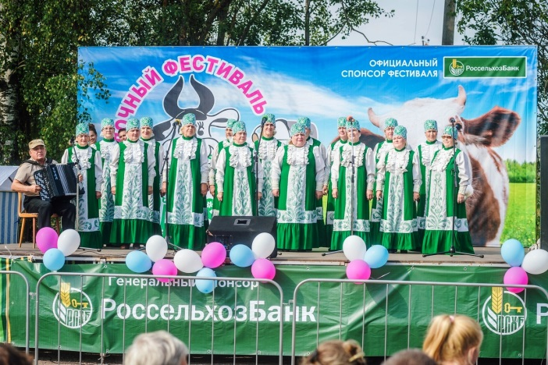
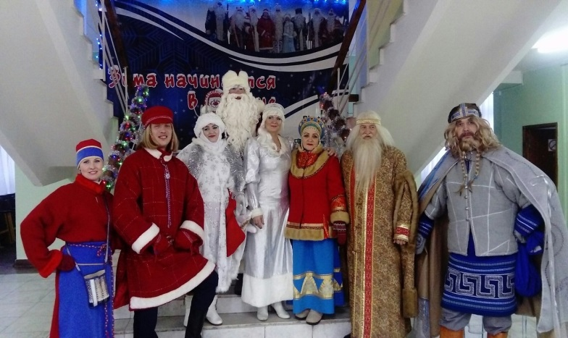
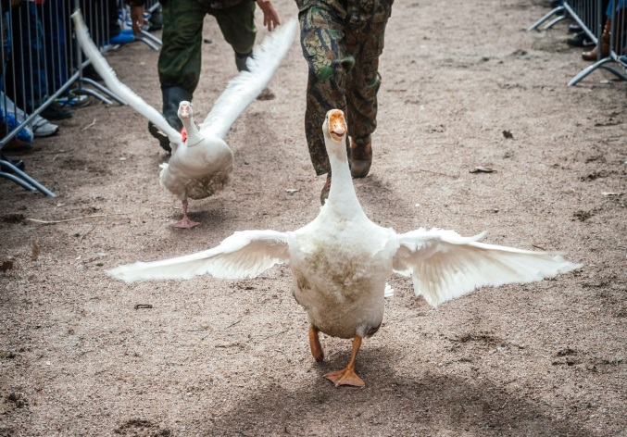
Развитие туризма
Олонец является столицей фестивалей: экофестиваль «Олония – гусиная столица» («Olonija – hanhiloin piälinnu»), агрофестиваль «Heinlehmai», «Гонки на Олонке», туристский праздник «Семиозерье», зимний фестиваль «Олонецкие игры Дедов Морозов».
Аналитическое агентство ТурСтат представило Лучшие События Начала Зимы, по уникальности и популярности праздников и фестивалей второе место занял Фестиваль «Олонецкие Морозные игры».
Аналитическое агентство «Смыслография» и коммуникационное агентство «АГТ» провели исследование присутствия сказочных новогодних персонажей в российских федеральных и региональных СМИ, по итогам которого Паккайне занял пятое место в рейтинге (1293 упоминания в 2018 году).
В районе создана единая информационная база о гостевых домах и гостиницах, (функционируют 28 гостевых домов и гостиниц, имеющих более 400 мест для размещения).

Slide 25
Юридическое обеспечение

Slide 26
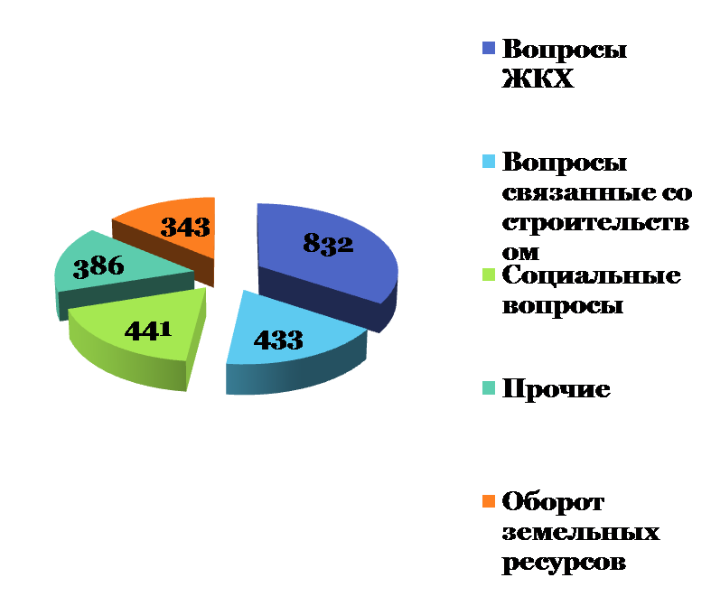
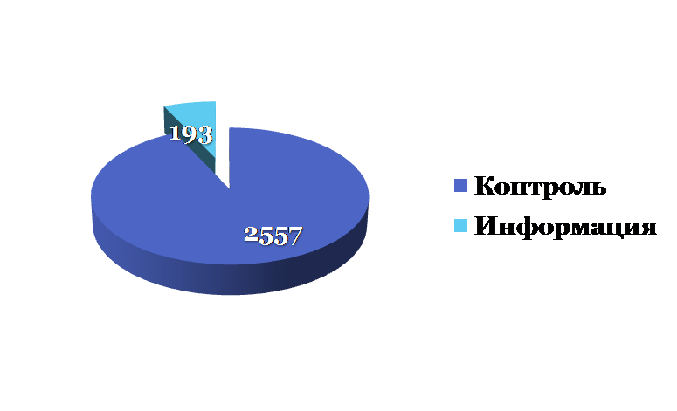
Организация муниципального управления
Зарегистрировано 2750 письменных обращений граждан (в 2017 году – 1886).
Главой администрации проводится ежемесячный прием граждан, принято 142 человека

Slide 27
Основные задачи на 2019 год
Исполнение бюджета Олонецкого национального муниципального района в утвержденных параметрах
Разработка и утверждение Генеральных планов и Правил землепользования и застройки в Куйтежском, Михайловском, Кткозерском и Коверском сельских поселениях
Дальнейшая реализация на территории района Программы поддержки местных инициатив и программы «Формирование комфортной городской среды»
Проведение мероприятий по переводу 7 домов в городе Олонце и Олонецком районе на природное газоснабжение
Строительство уличной газораспределительной сети в сельских поселениях и Олонецком городском поселении
Продолжение работ по реконструкции легкоатлетического ядра стадиона в г. Олонец
Продолжение работ по реконструкции КОС в с. Видлица
Строительство детского сада в п. Ильинский

Slide 28
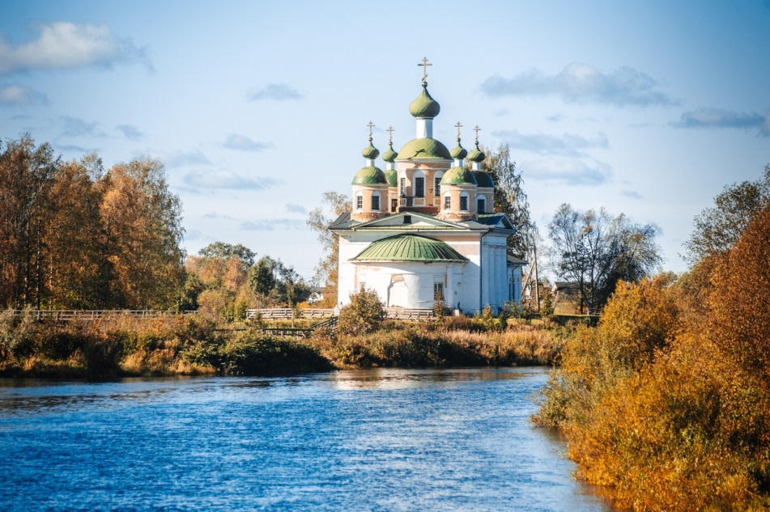
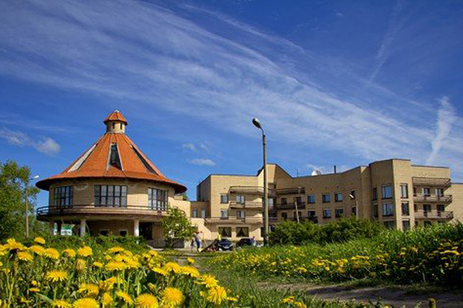
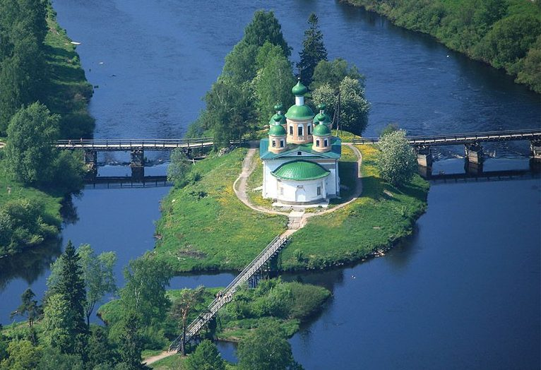
Спасибо за внимание!

